Slide 1
CHÀO MỪNG CÁC CON
ĐẾN VỚI TIẾT HỌC

Slide 3
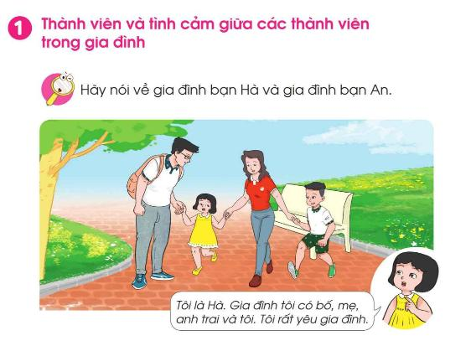

Slide 4
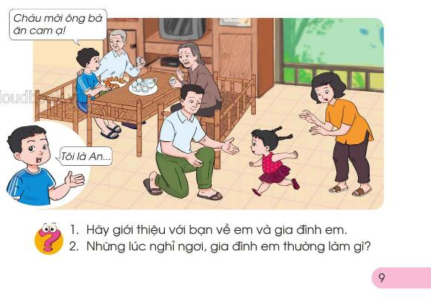

Slide 7
